Slide 1
Projektarbeit
Suchen
Binh, Matthias, Pedro

Slide 2
Problem: Suchen
Wir suchen, wie oft eine Zeichenfolge in einem Text erscheint.
Beispiel:
Text: «ABCBC»
Suche nach «BC»
Resultat = 2

Slide 3
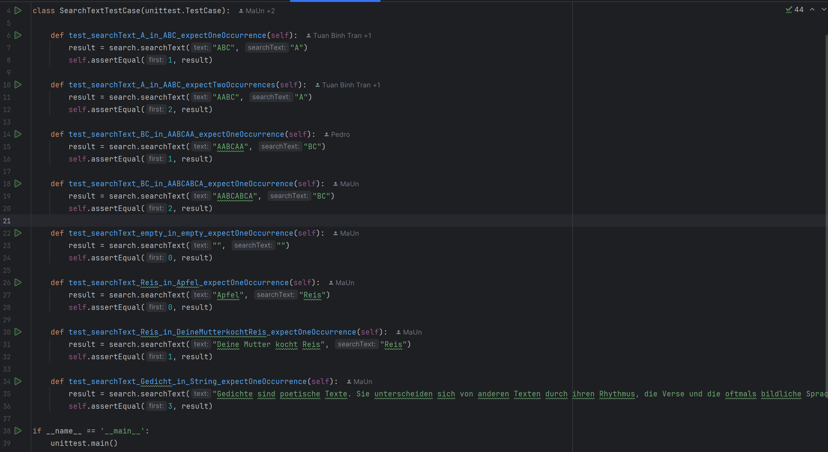
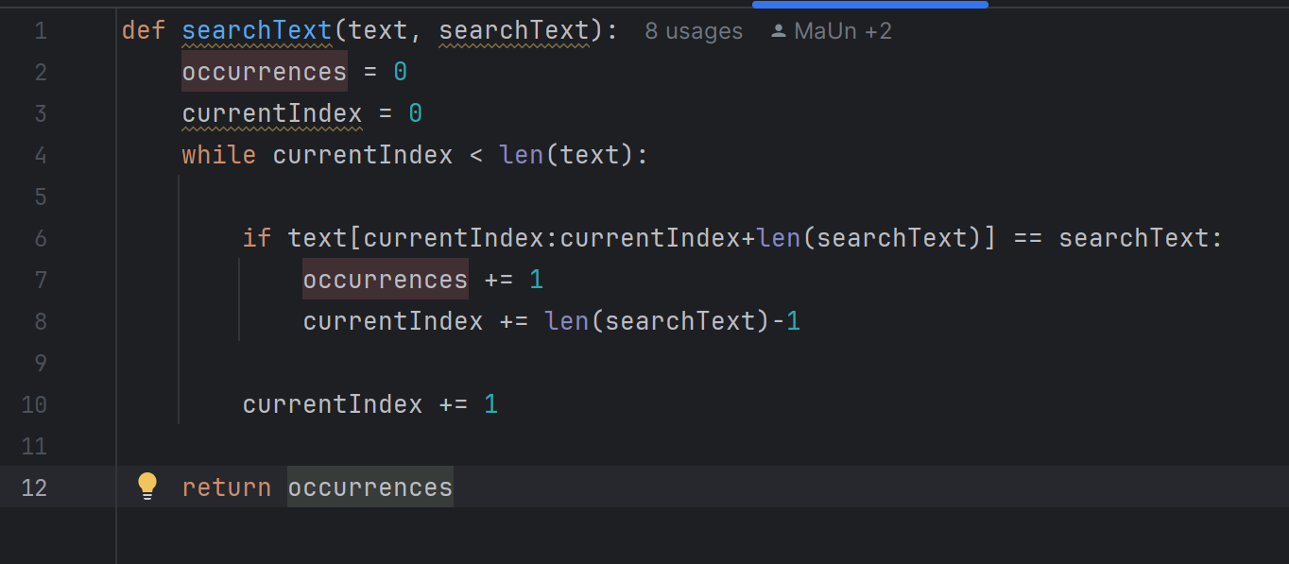
Code

Slide 4
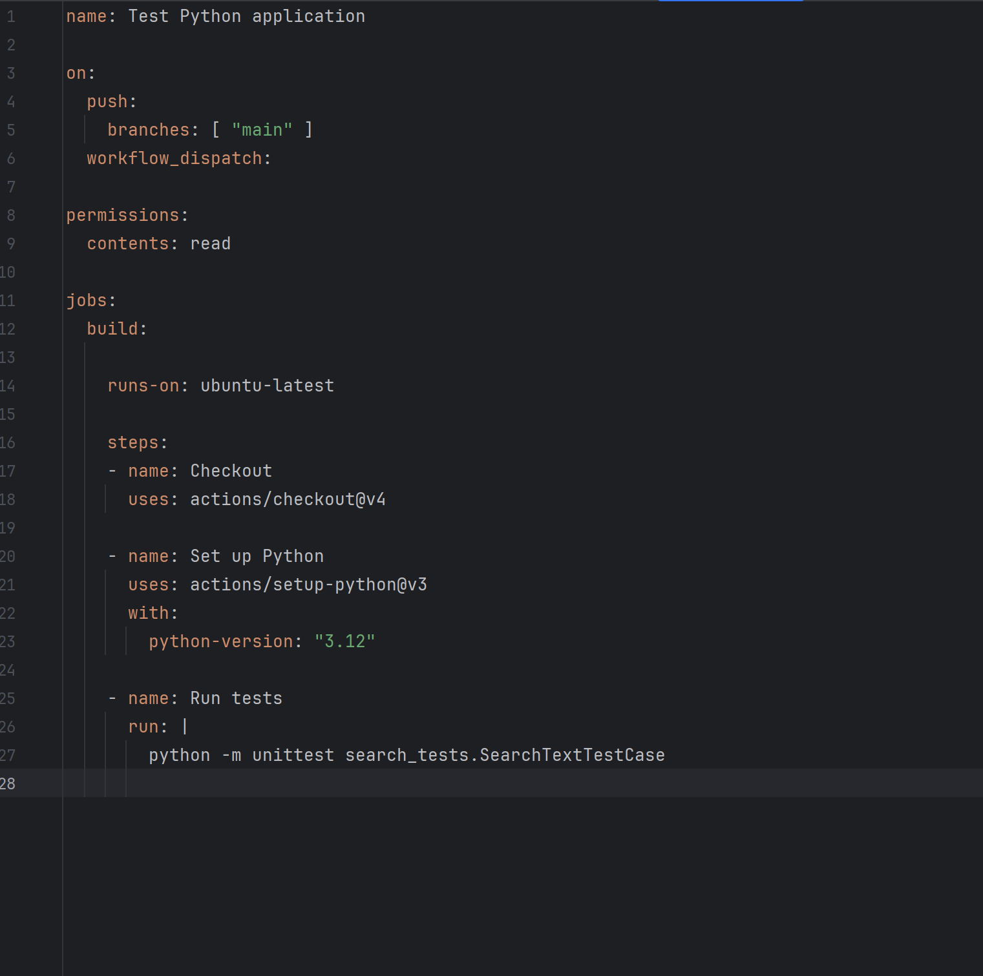
Pipeline

